Slide 1

eventhub

Slide 2
Команда КМБ
Лебедев Данил
Тимохов Евгений
Шабахов Есет

Slide 3
Закрытый технический долг
Просмотр мероприятий участника
Возможность добавления тегов/организаций в “Избранное”

Slide 4
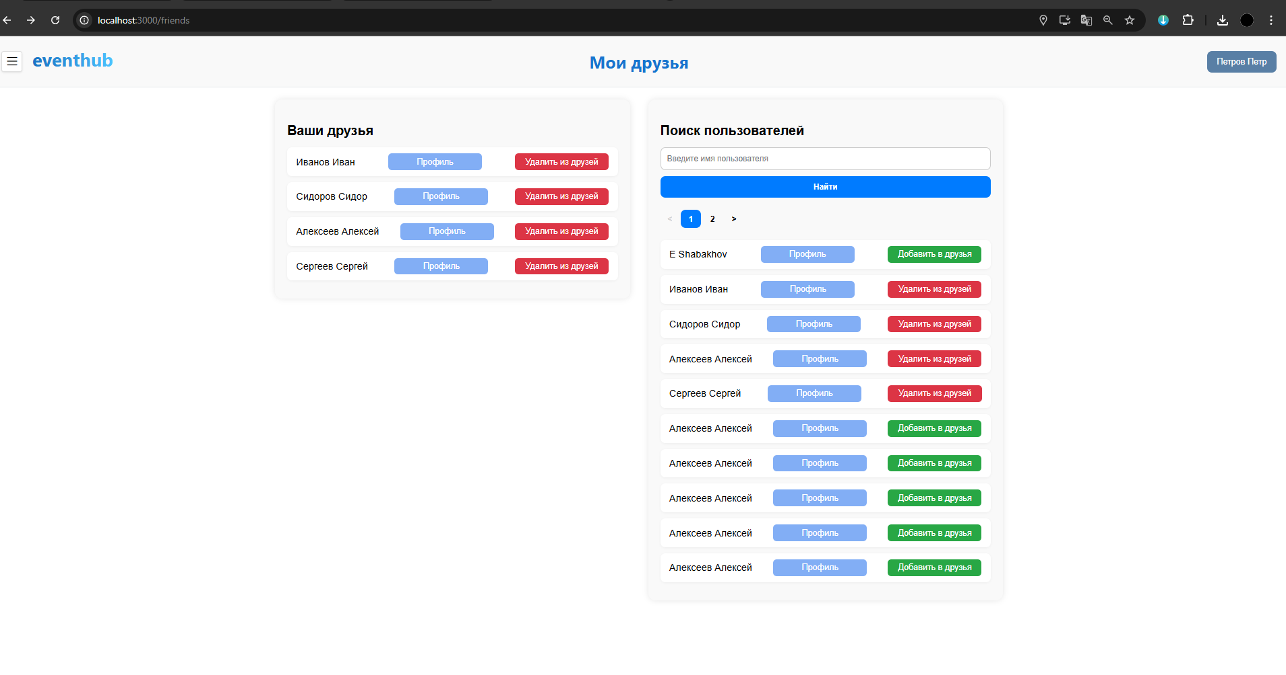
Просмотр мероприятий участника

Slide 5
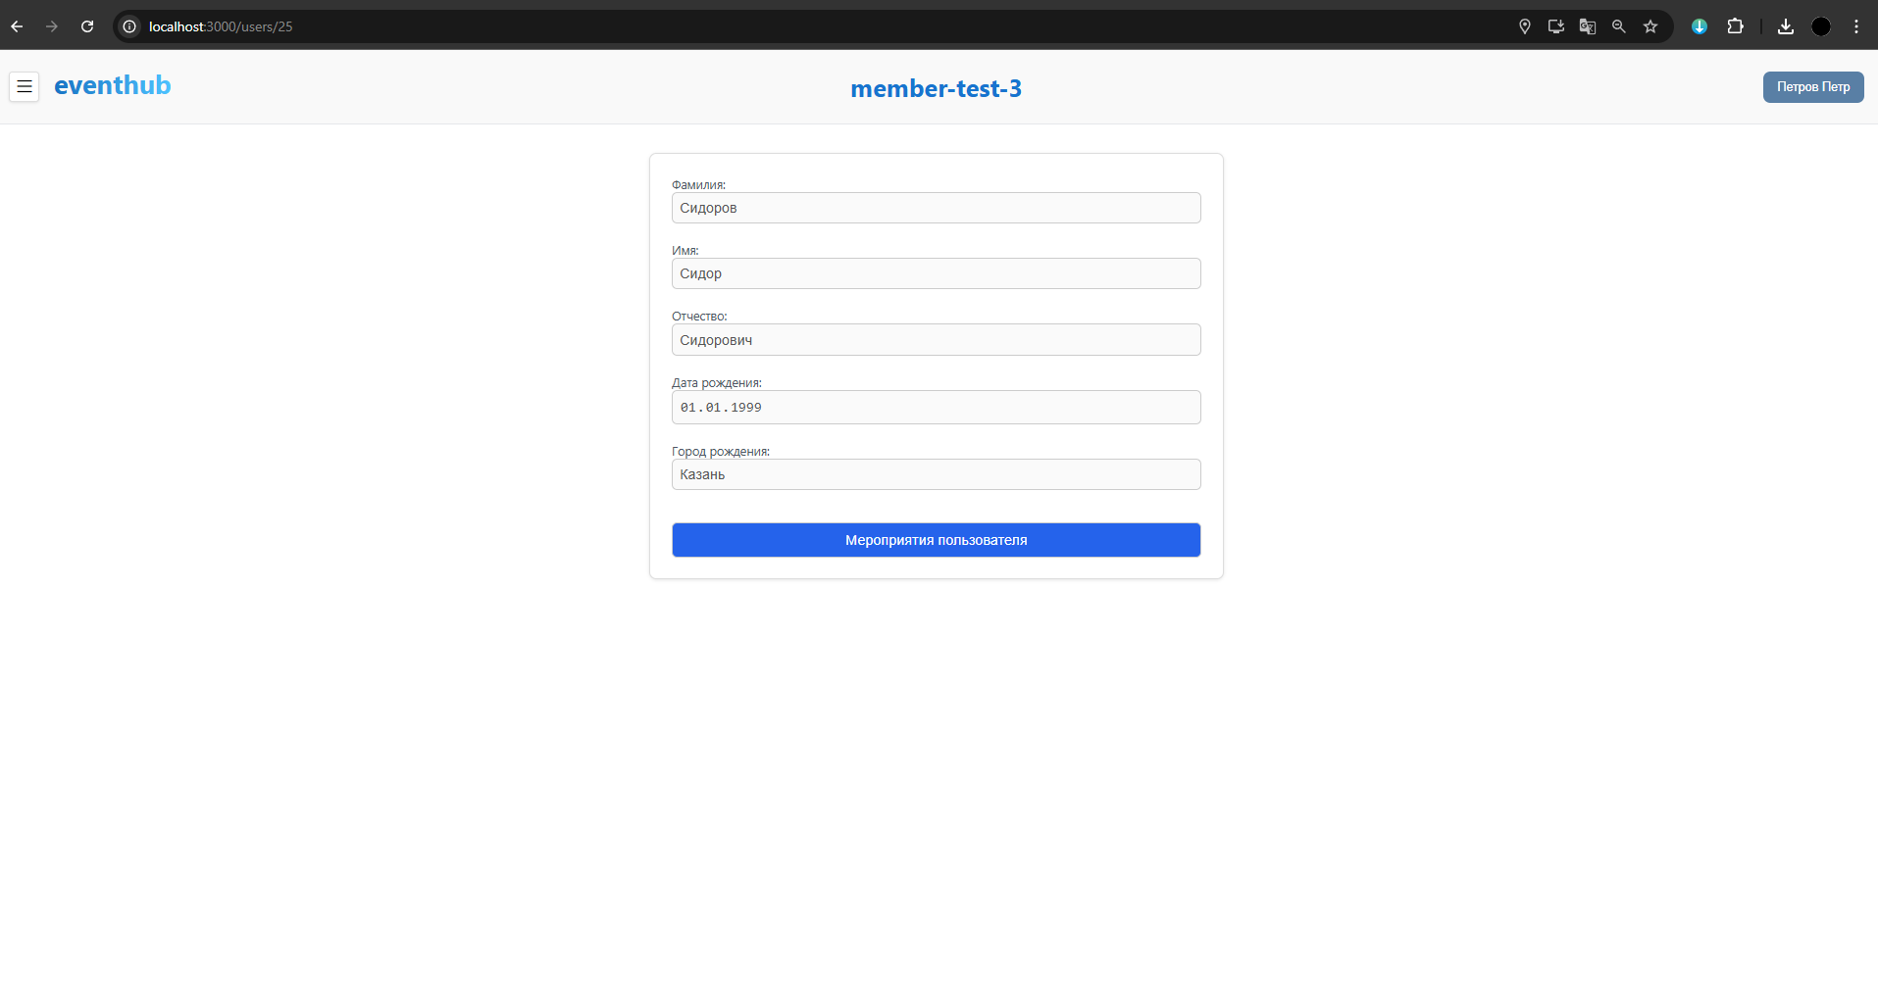
Просмотр мероприятий участника

Slide 6
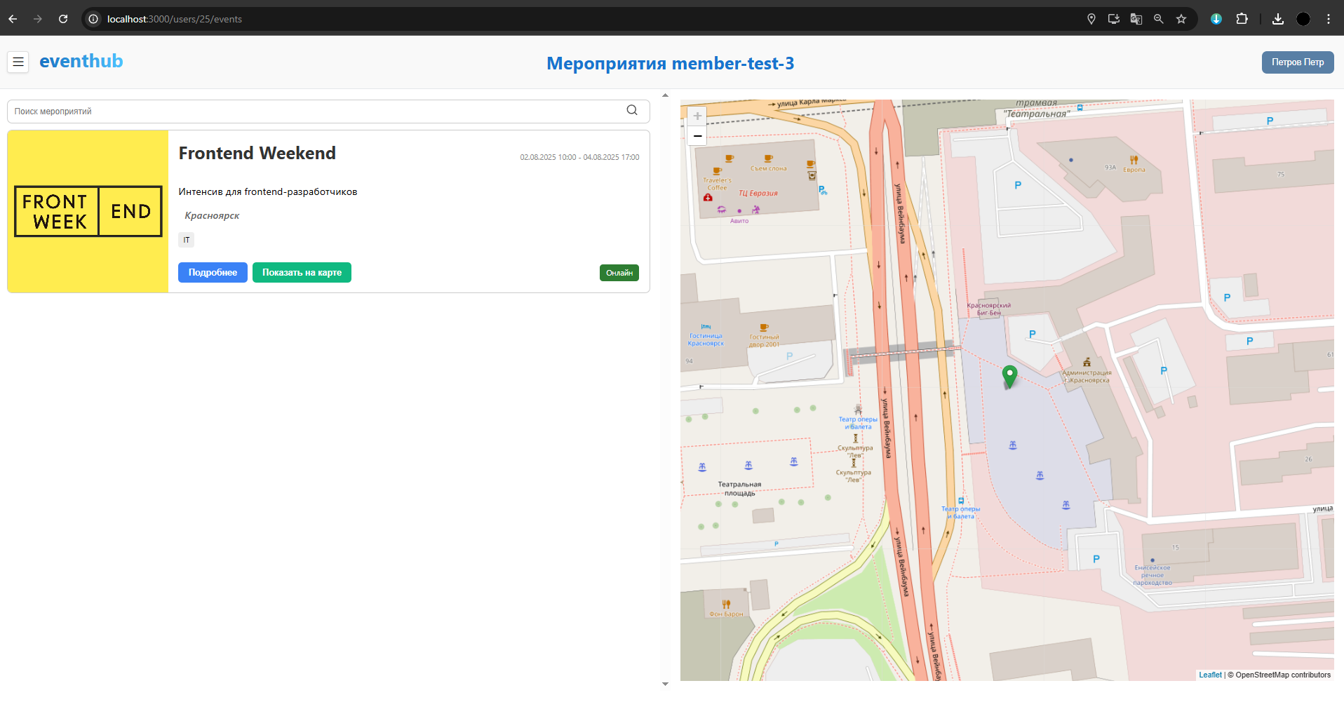
Просмотр мероприятий участника

Slide 7
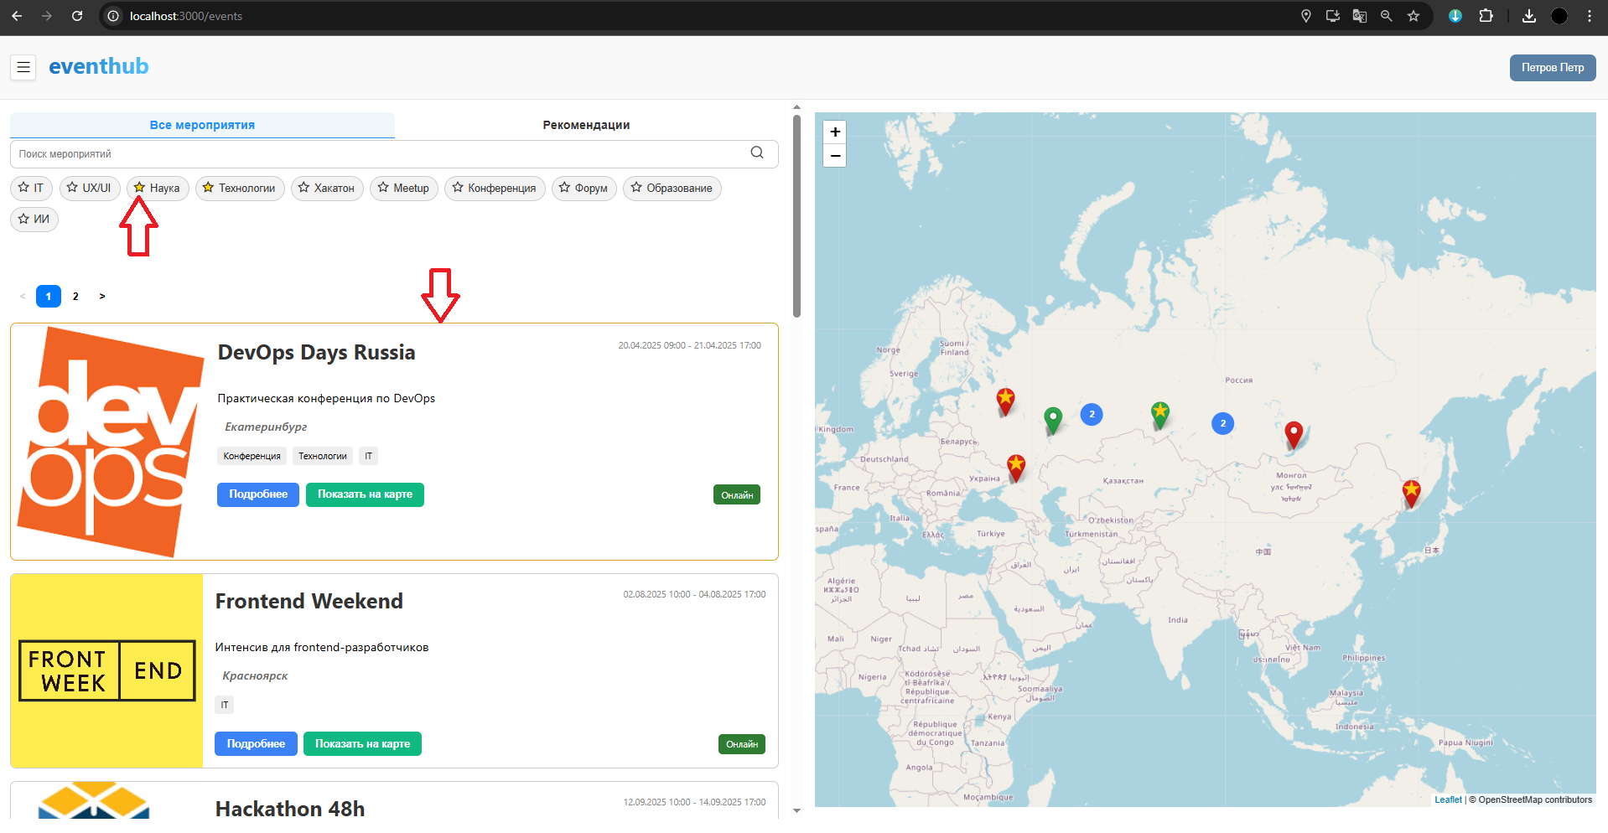
Возможность добавления тегов/организаций в “Избранное”

Slide 8
Новый функционал
Регистрация и авторизация через социальные сети
Рекомендация мероприятий для авторизованных пользователей
Механизмы защиты информации внутри платформы

Slide 9
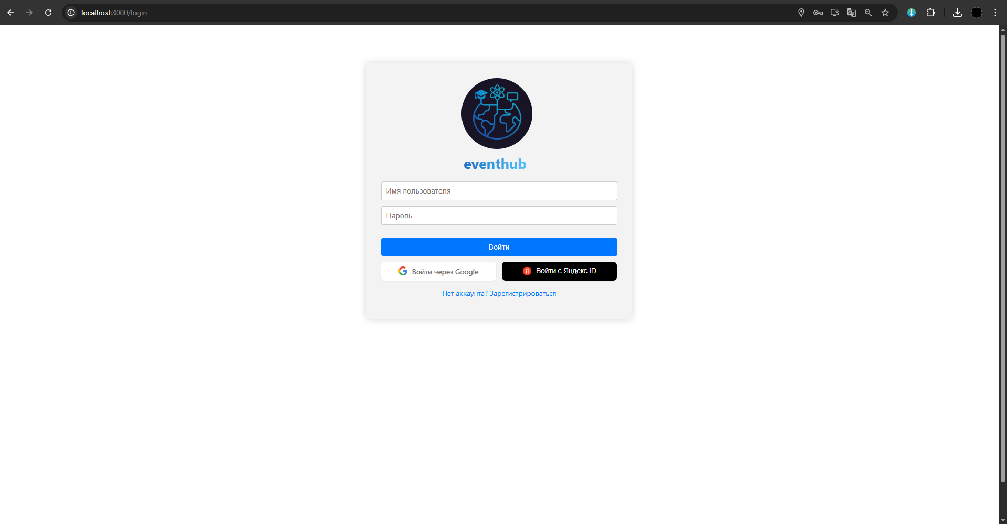
Регистрация и авторизация через социальные сети

Slide 10
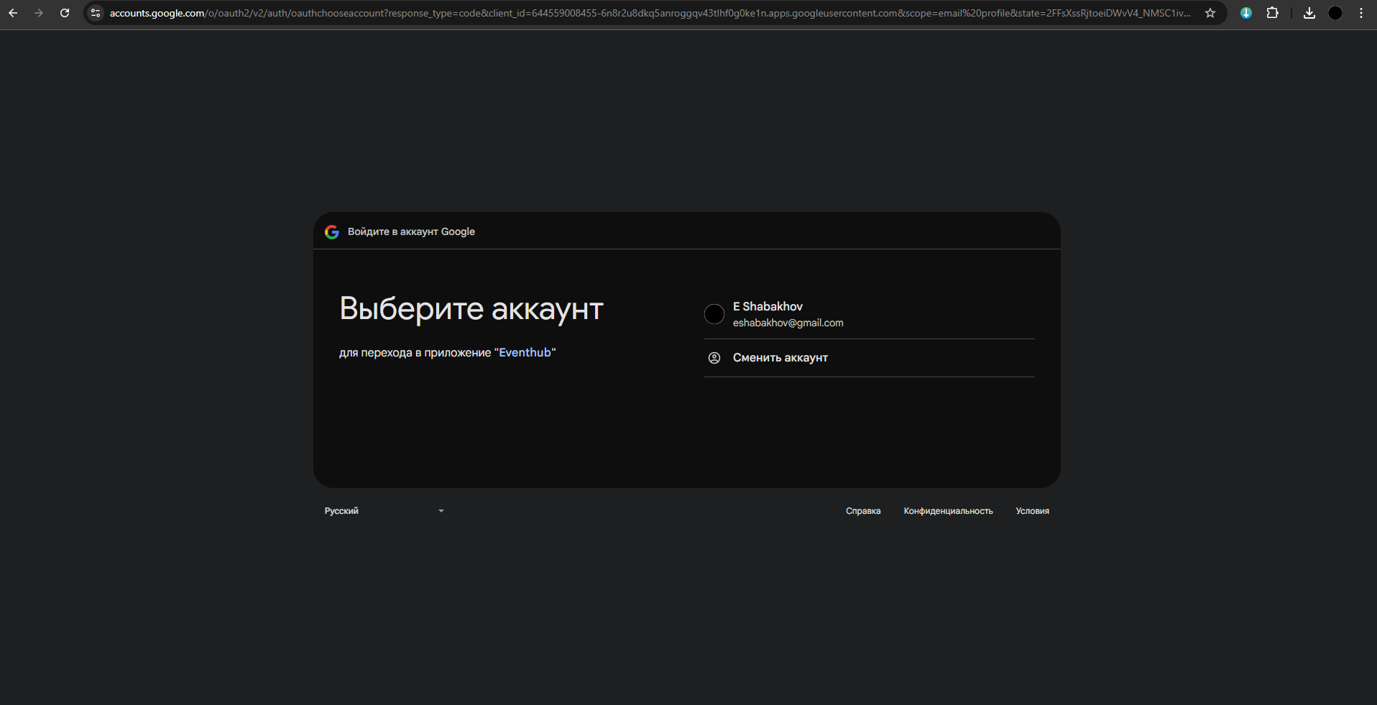
Регистрация и авторизация через Google

Slide 11
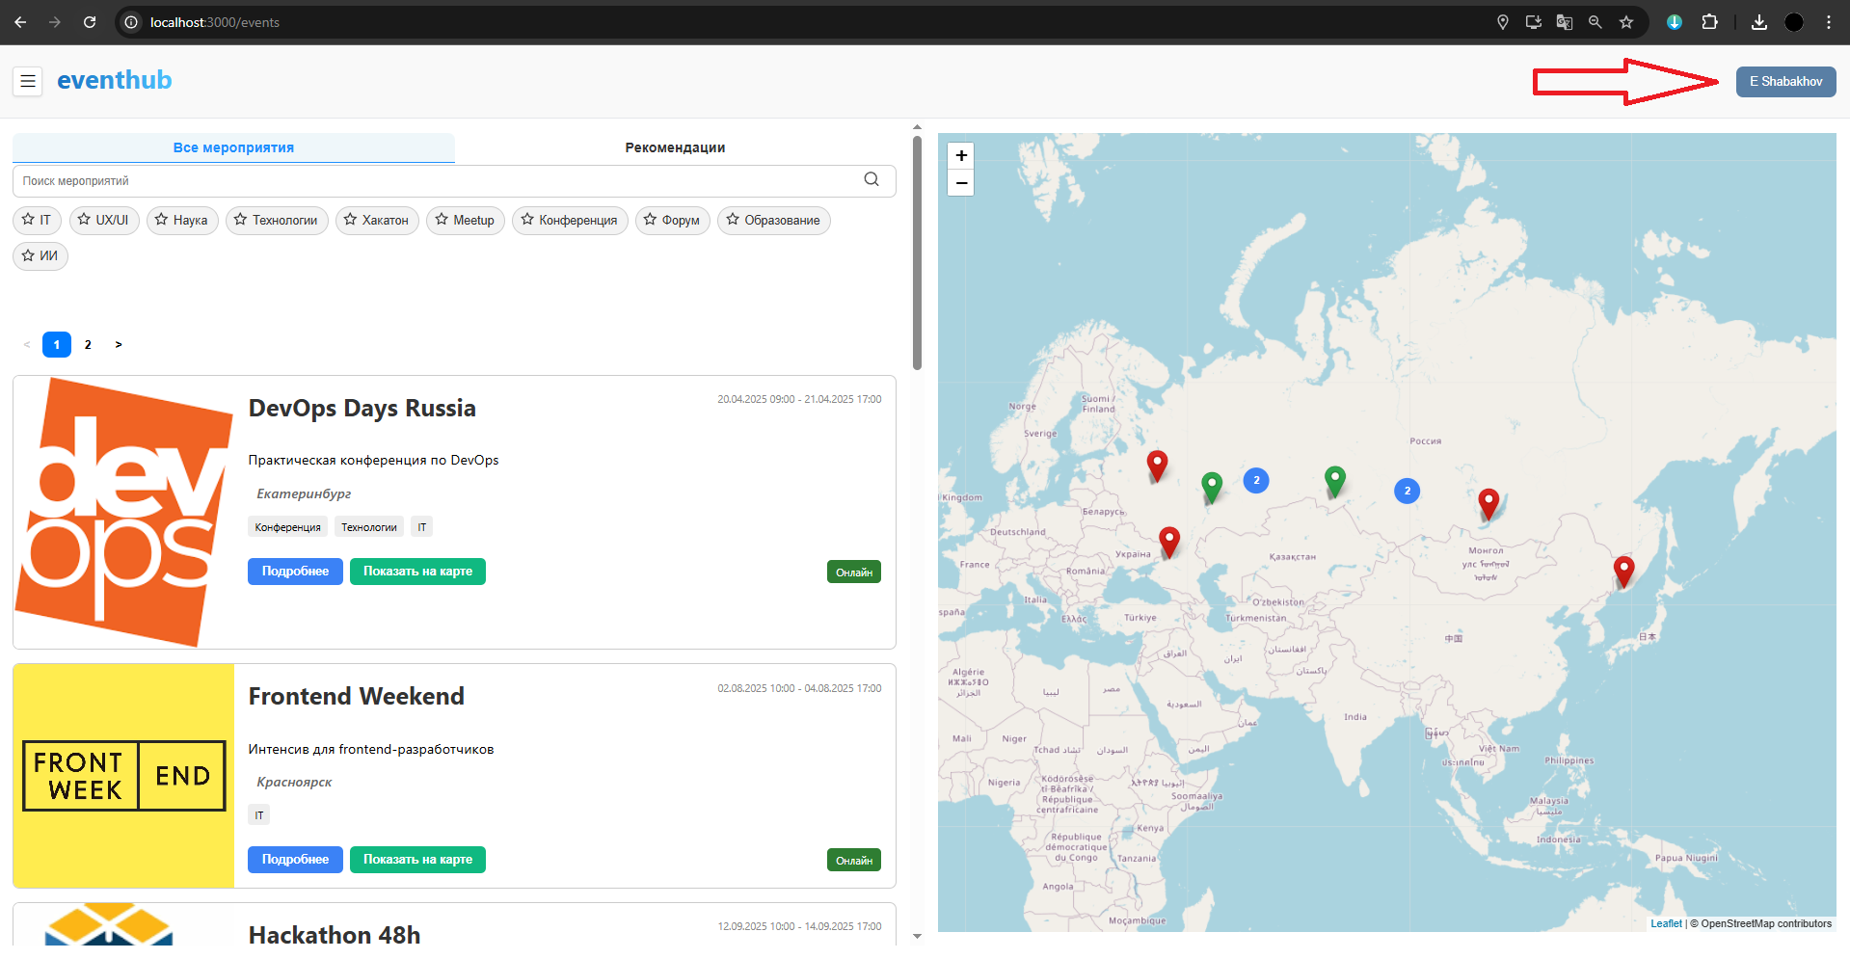
Регистрация и авторизация через Google

Slide 12
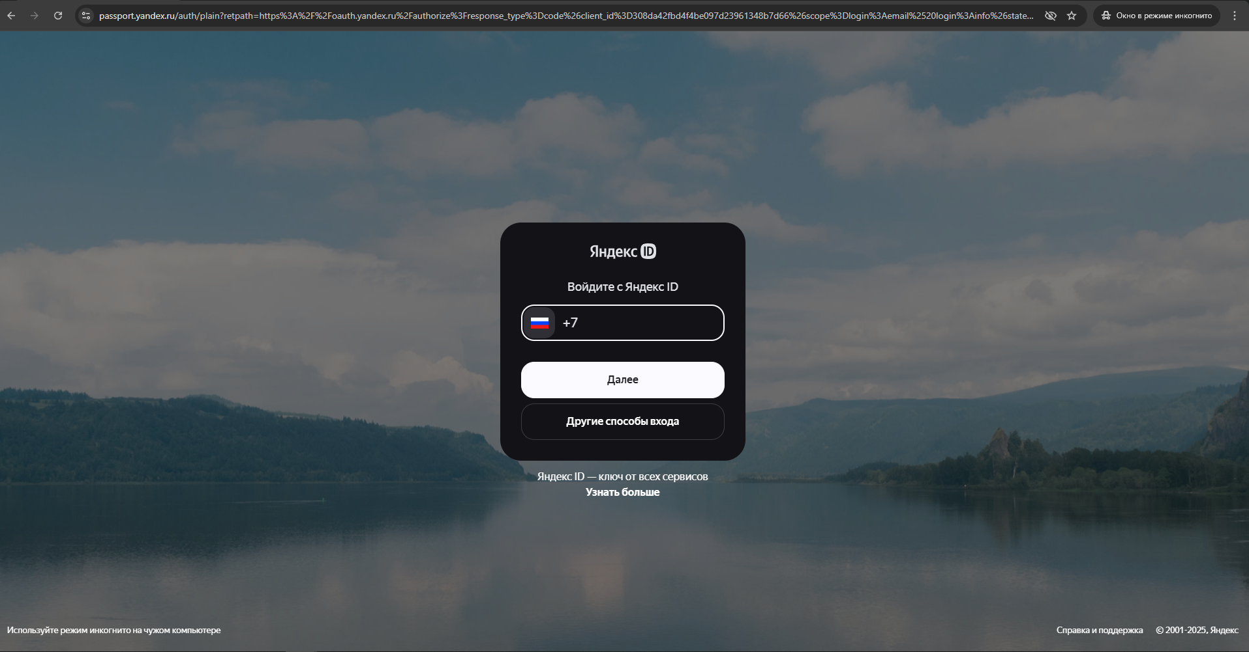
Регистрация и авторизация через Яндекс

Slide 13
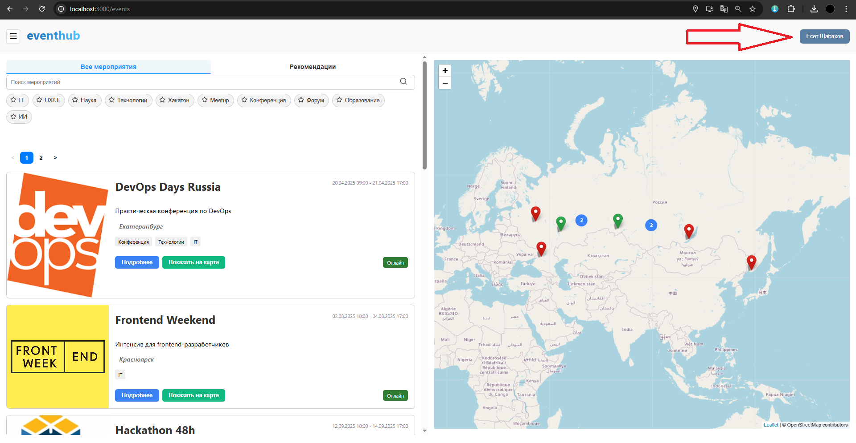
Регистрация и авторизация через Яндекс

Slide 14
Рекомендация мероприятий для авторизованных пользователей
Зависит от:
Текущей геолокации пользователя (чем ближе пользователь к мероприятию, тем выше в поиске выдается мероприятие)
Просмотров мероприятия пользователями (чем больше просмотров мероприятий пользователями, тем выше в поиске выдается мероприятие)

Slide 15
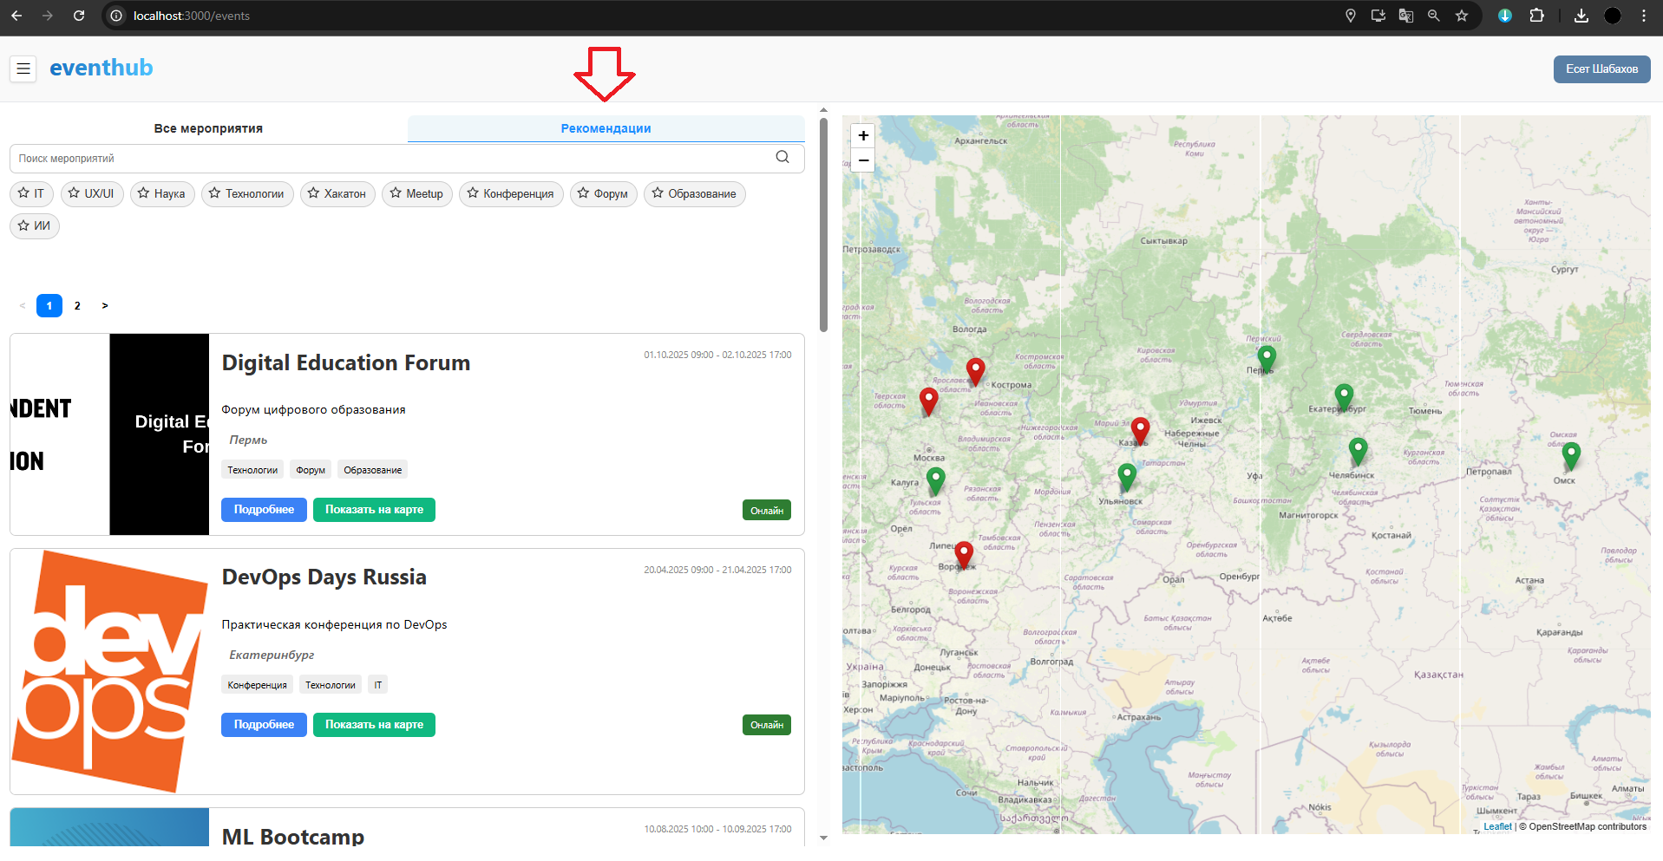
Рекомендация мероприятий для авторизованных пользователей

Slide 16
Механизмы защиты информации внутри платформы
При введенных некорректных данных во время логина выводится сообщение «Неверные учетные данные»
При 5 некорректных попытках выводится сообщение «Неверные учетные данные», повторная попытка логина будет доступна через 5 минут

Slide 17
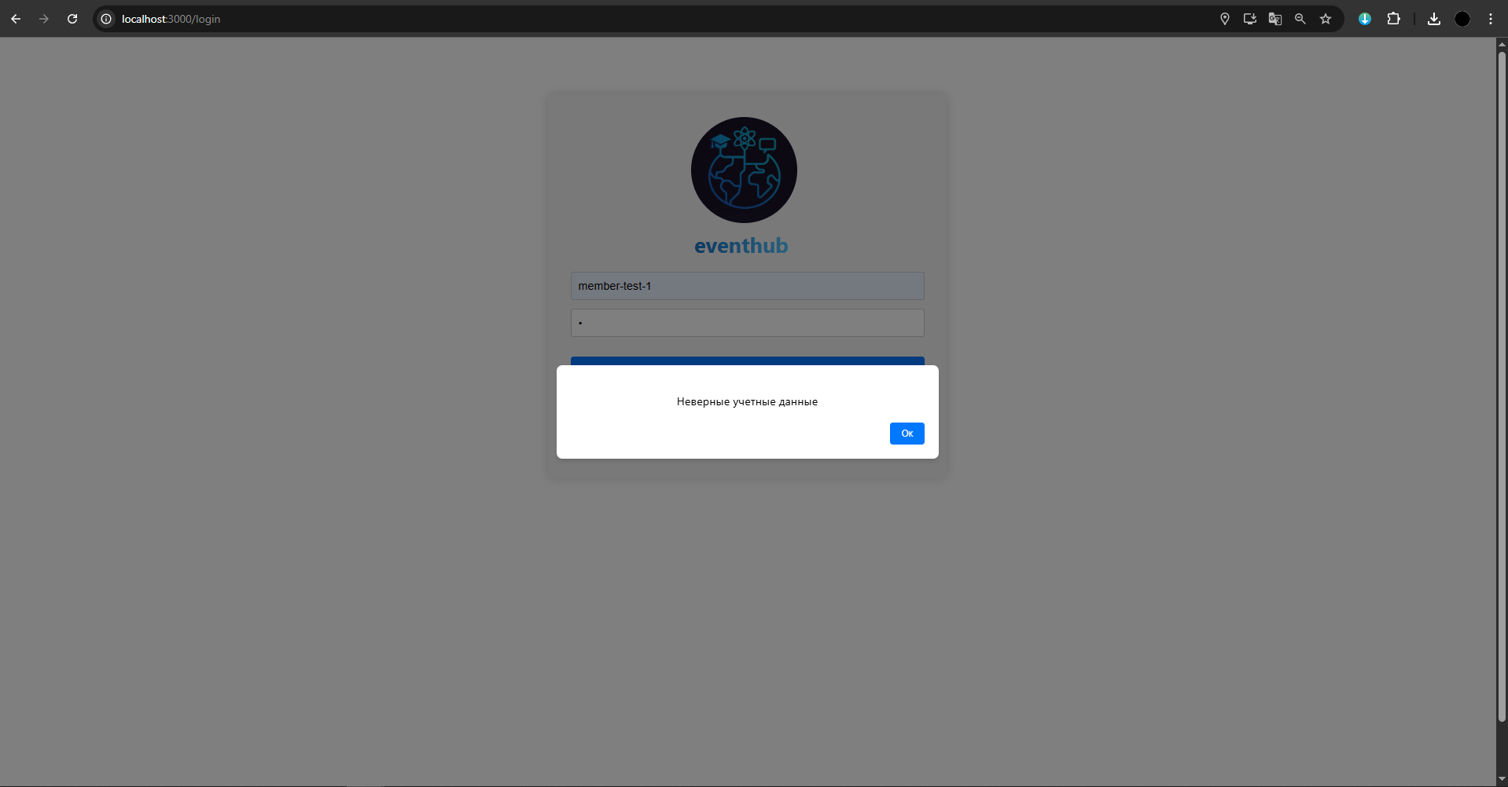
Механизмы защиты информации внутри платформы

Slide 18
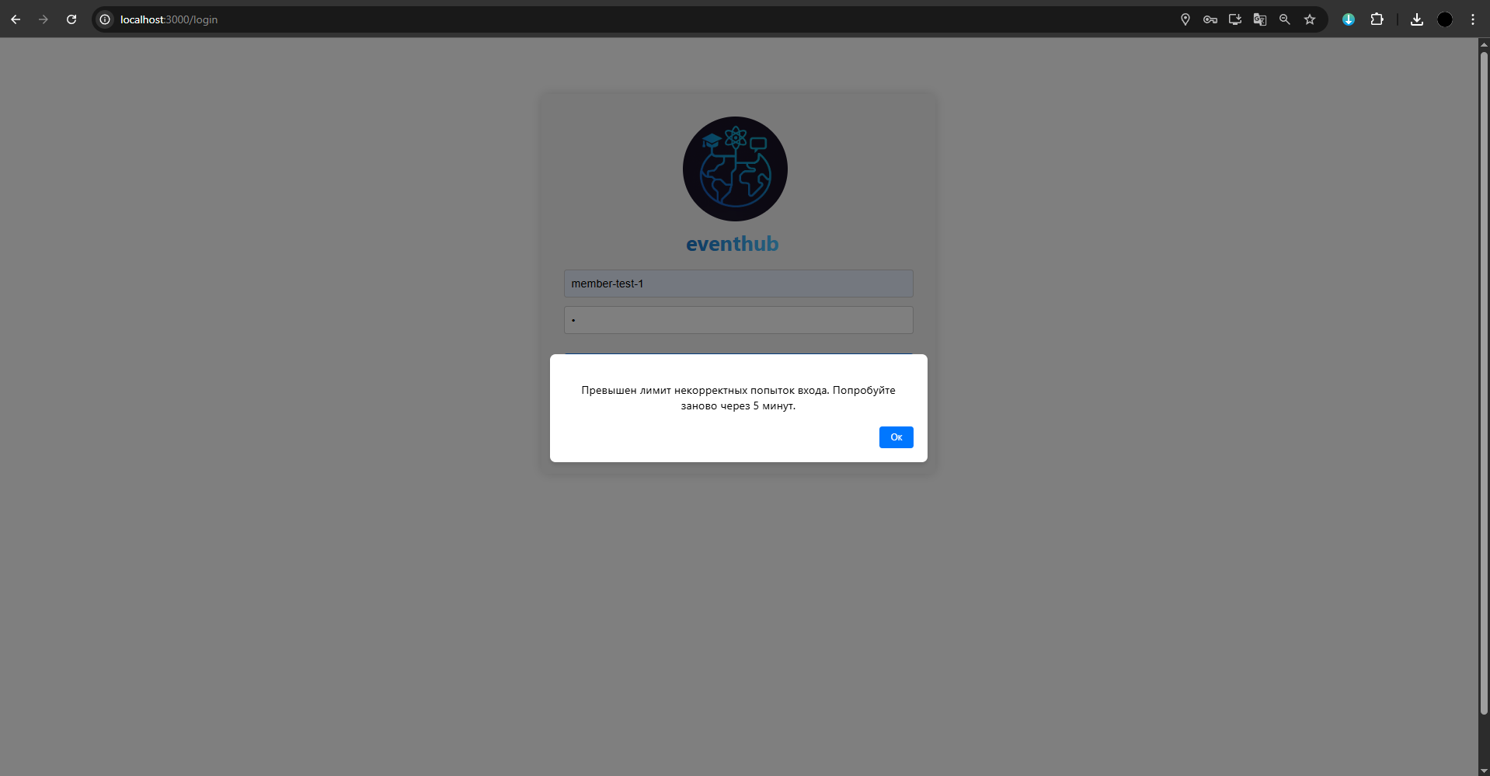
Механизмы защиты информации внутри платформы

Slide 19
В планах доработать
Модификация карточки мероприятия
Отображение персоналий
Статистика для организаторов
Статистика для модераторов/администраторов
Приоритетное размещение мероприятий

Slide 20
Ссылки на решение
Исходный код – https://github.com/eshabakhov/eventhub
Видео – https://rutube.ru/video/e2d6016b7accd64e9875485f5945b82b/

Slide 21
Спасибо за внимание!

